Slide 1
Programação Dinâmica
Kátia Guimarães
katiag@cin.ufpe.br

Slide 2
Programação Dinâmica
Informalmente, o que é programação dinâmica?
É uma maneira de implementar algoritmos recursivos usando uma abordagem bottom-up.
A abordagem é iterativa, começando por instâncias menores, e usa-se uma tabela para guardar os resultados das instâncias anteriores.

Slide 3
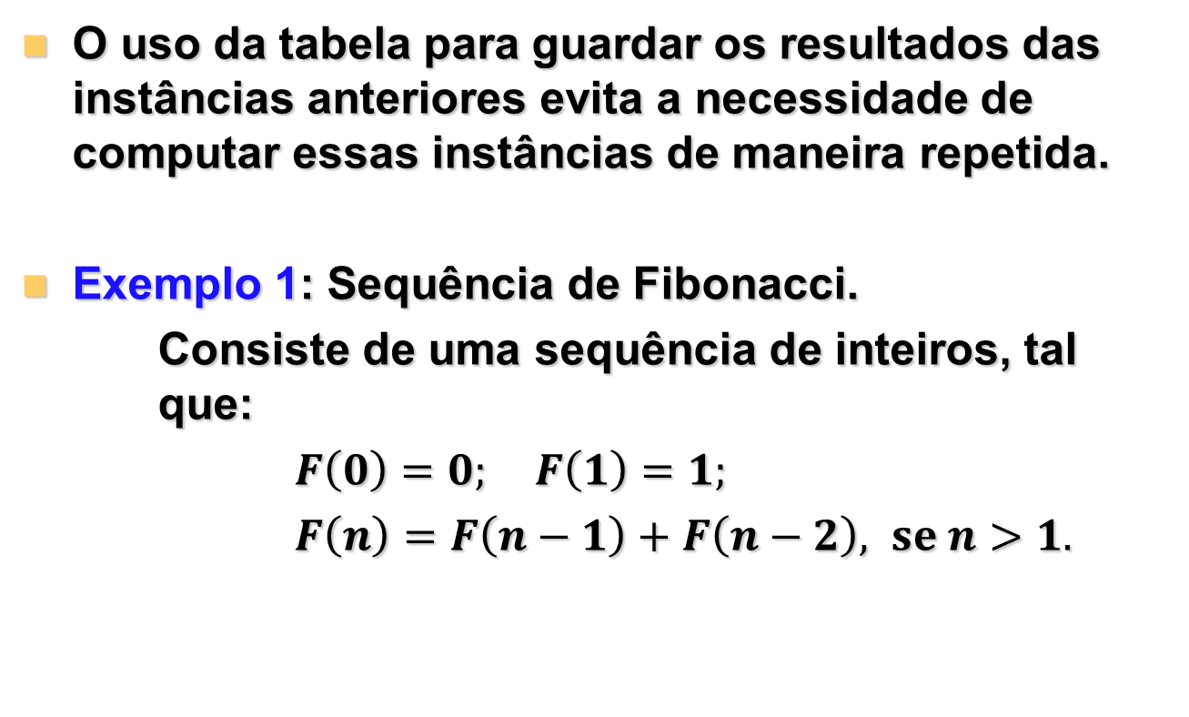
Programação Dinâmica
O uso da tabela para guardar os resultados das instâncias anteriores evita a necessidade de computar essas instâncias de maneira repetida.
Exemplo 1: Sequência de Fibonacci.
Consiste de uma sequência de inteiros, tal que:
$F\left(0\right)=0; F\left(1\right)=1;$
$F\left(n\right)=F\left(n−1\right)+F\left(n−2\right), se n>1.$
n | 0 | 1 | 2 | 3 | 4 | 5 | 6 | 7 | 8 | 9 | 10
F(n) | 0 | 1 | 1 | 2 | 3 | 5 | 8 | 13 | 21 | 34 | 55

Slide 4
Sequência de Fibonacci
Solução óbvia:
Número de chamadas recursivas para calcular F(10)?
início
se (n <= 1) então
F(n) := n;
se não
F(n) := F(n-1) + F(n-2);
fim

Slide 5
Sequência de Fibonacci
F(7) ...
F(8)
F(6) ...
F(9)
F(6) ...
F(7)
F(5) ...
F(10)
F(6) ...
F(7)
F(5) ...
F(8)
F(5) ...
F(6)
F(4) ...

Slide 6
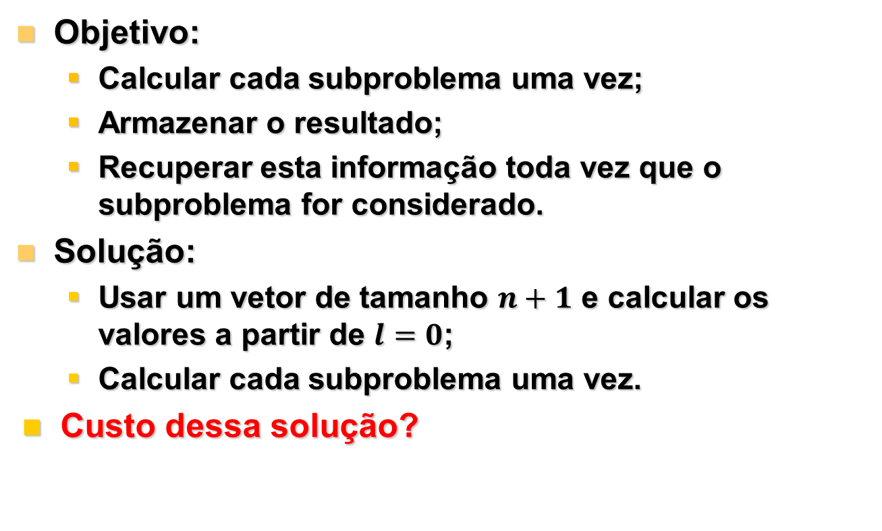
Sequência de Fibonacci
Objetivo:
Calcular cada subproblema uma vez;
Armazenar o resultado;
Recuperar esta informação toda vez que o subproblema for considerado.
Solução:
Usar um vetor de tamanho $n+1$ e calcular os valores a partir de $l=0$;
Calcular cada subproblema uma vez.
Custo dessa solução?

Slide 7
Programação Dinâmica
Exemplo 2: Comparação de Sequências ou Distância de Edição.
Dados: duas sequências de caracteres com aproximadamente mesmo comprimento.
Objetivo: calcular o número mínimo de passos de edição (inserção, remoção ou substituição) que transformaria uma sequência na outra.

Slide 8
Programação Dinâmica – KMP – Exemplo
a
s
d
f
a
s
d
f
a
s
d
f
a
s
d
f
a
s
d
f
g
a
s
d
f
a
s
d
f
g
a
s
d
f
a
s
d
f
g
a
s
d
f
a
s
d
f
g
Legenda:
a
s
d
f
a
s
d
f
g
Substring encontrada!
Comparação
atual
Comparação
que falhou
Comparação feita
com sucesso
Comparação
ignorada

Slide 9

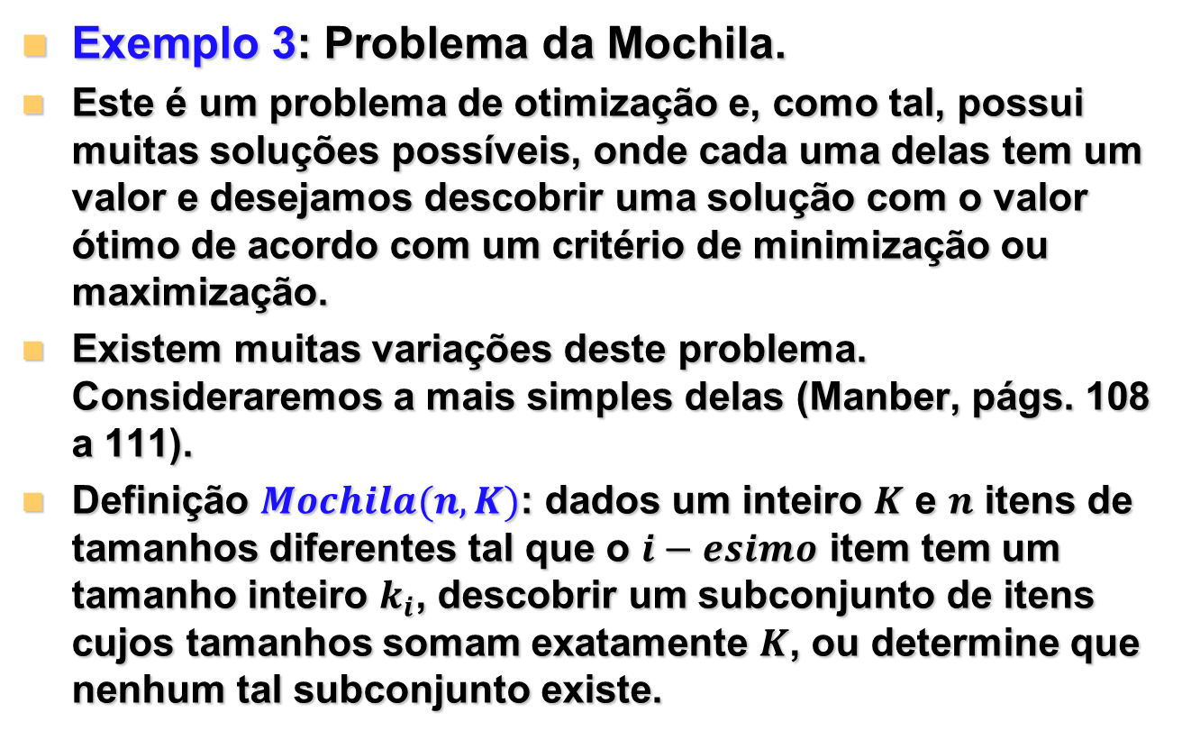
Programação Dinâmica
Exemplo 3: Problema da Mochila.
Este é um problema de otimização e, como tal, possui muitas soluções possíveis, onde cada uma delas tem um valor e desejamos descobrir uma solução com o valor ótimo de acordo com um critério de minimização ou maximização.
Existem muitas variações deste problema. Consideraremos a mais simples delas (Manber, págs. 108 a 111).
Definição $Mochila(n,K)$: dados um inteiro $K$ e $n$ itens de tamanhos diferentes tal que o $i−esimo$ item tem um tamanho inteiro $k_{i}$, descobrir um subconjunto de itens cujos tamanhos somam exatamente $K$, ou determine que nenhum tal subconjunto existe.
$$´$$

Slide 10
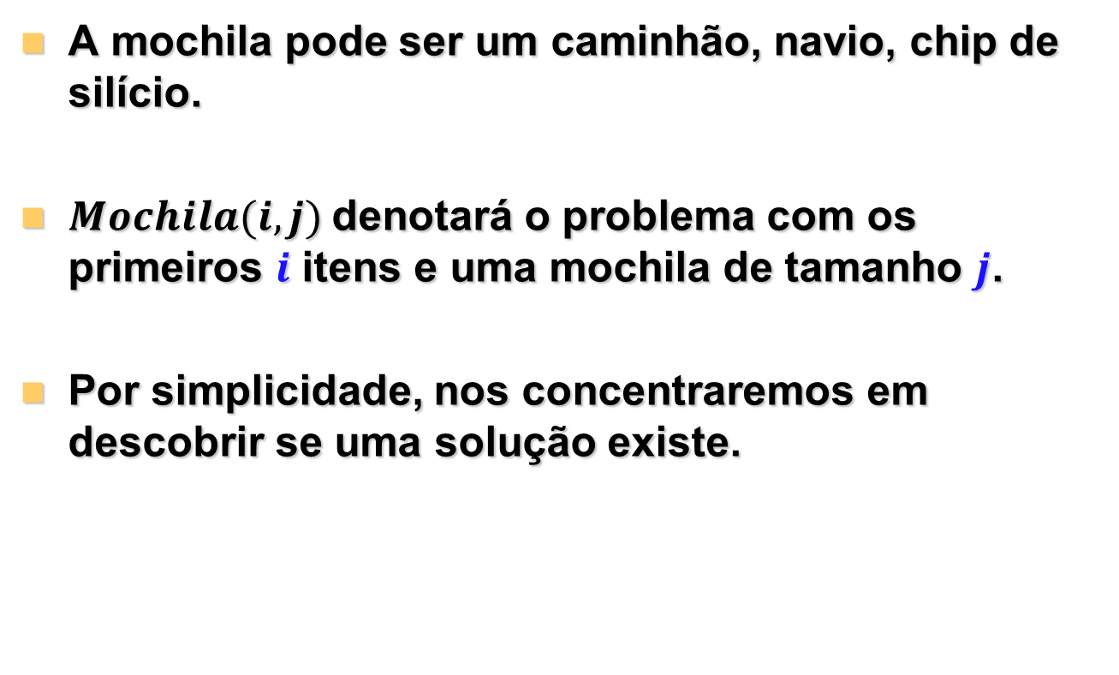
Problema da Mochila – Observações
A mochila pode ser um caminhão, navio, chip de silício.
$Mochila(i,j)$denotará o problema com os primeiros $i$ itens e uma mochila de tamanho $j$.
Por simplicidade, nos concentraremos em descobrir se uma solução existe.

Slide 11
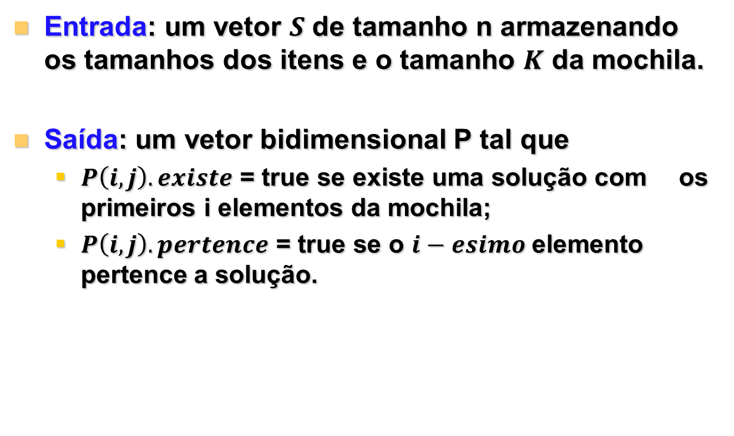


Algoritmo $Mochila(S,K)$
Entrada: um vetor $S$ de tamanho n armazenando os tamanhos dos itens e o tamanho $K$ da mochila.
Saída: um vetor bidimensional P tal que
$P\left(i,j\right).existe$ = true se existe uma solução com os primeiros i elementos da mochila;
$P\left(i,j\right).pertence$ = true se o $i−esimo$ elemento pertence a solução.
$$´$$

Slide 12
Algoritmo $Mochila(S,K)$
início
P(0,0).existe := true;
para (j := 1 até K) faça
P(0,j).existe := false;
para (i := 1 até n) faça
para (j := 0 até K) faça
P(i,j).existe := false; // valor default
se (P(i-1,j).existe) então
P(i,j).existe := true;
P(i,j).pertence := false;
senão se (j – S(i) >= 0) então
se (P(i-1, j - S(i)).existe) então
P(i,j).existe := true;
P(i,j).pertence := true;
fim

Slide 13
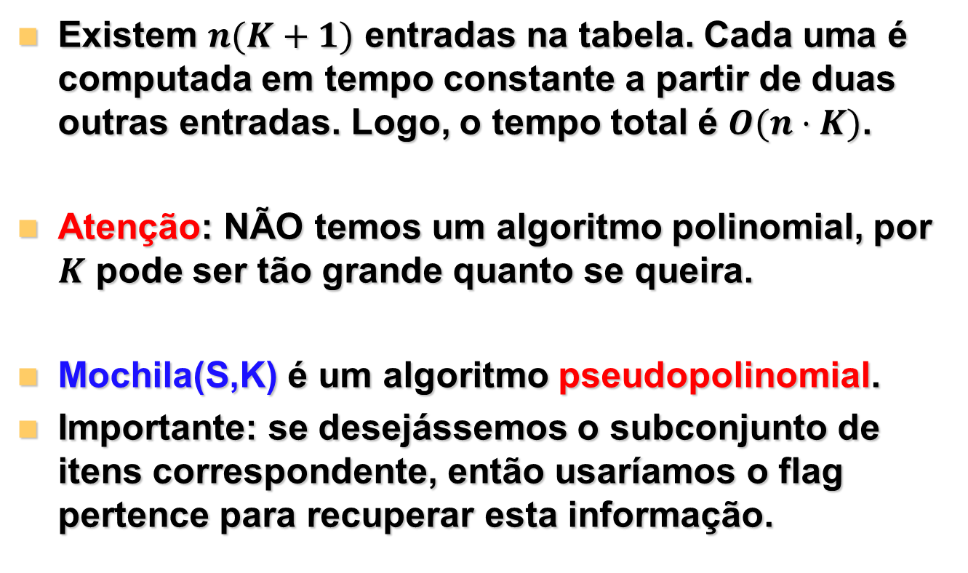

Complexidade $Mochila(S,K)$
Existem $n(K+1)$ entradas na tabela. Cada uma é computada em tempo constante a partir de duas outras entradas. Logo, o tempo total é $O(n⋅K)$.
Atenção: NÃO temos um algoritmo polinomial, por $K$ pode ser tão grande quanto se queira.
Mochila(S,K) é um algoritmo pseudopolinomial.
Importante: se desejássemos o subconjunto de itens correspondente, então usaríamos o flag pertence para recuperar esta informação.

Slide 14
Applets
KMP – Java Applet

